Slide 1



Slide 2
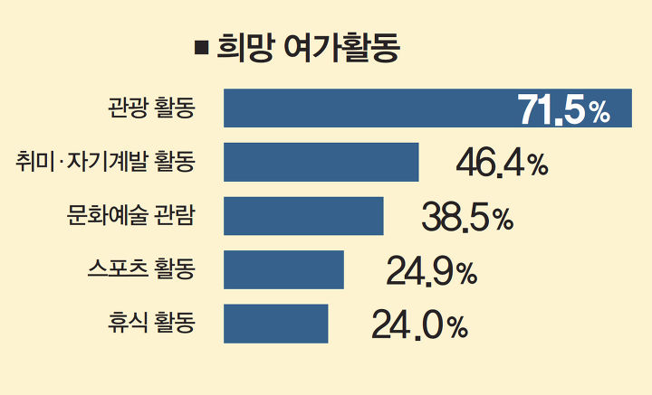


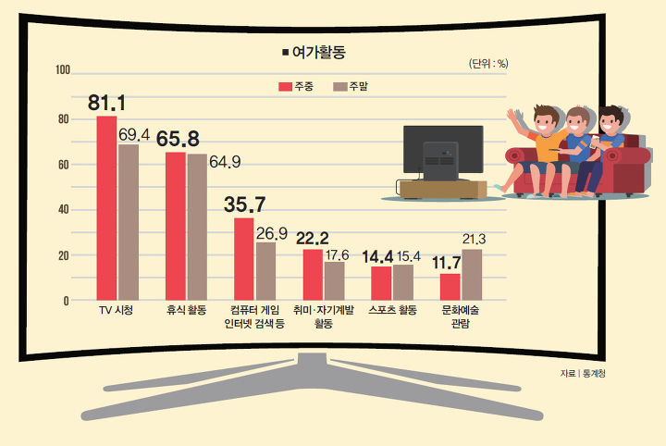


NEWS
워라밸 문화 확산으로 '여가 시간, 휴가 사용일, 문화예술 관람률' 등 증가
!데일리타임즈W 김수영 기자 | 6승인 2020.02.07 17:35 | ^댓글 0
국민문화예술활동조사, 국민여가활동조사, 근로자휴가조사 결과 발표 평균 여가시간 평일 3.5시간, 휴일 5.4시간으로 ‘일과 삶의 균형’ 정착 2018년 근로자 연차휴가 평균 사용 일수 9.9일로 2017년 대비 1.4일 증가

Slide 3


Slide 4
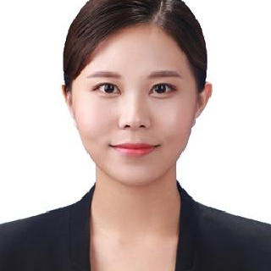
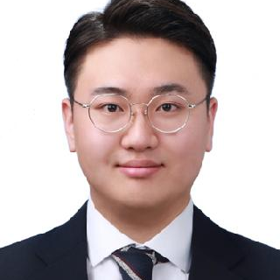
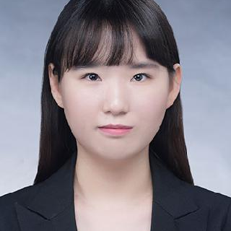
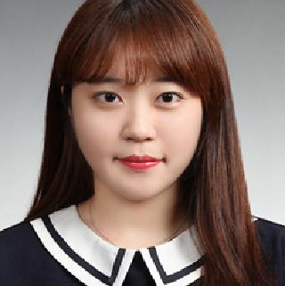
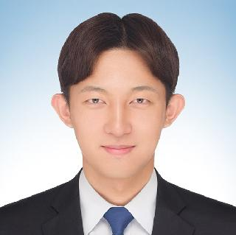
Front-end
Back-end
BIG
DATA
Vue.js
Vuetify
Spring
Rest API
MySQL

Slide 5
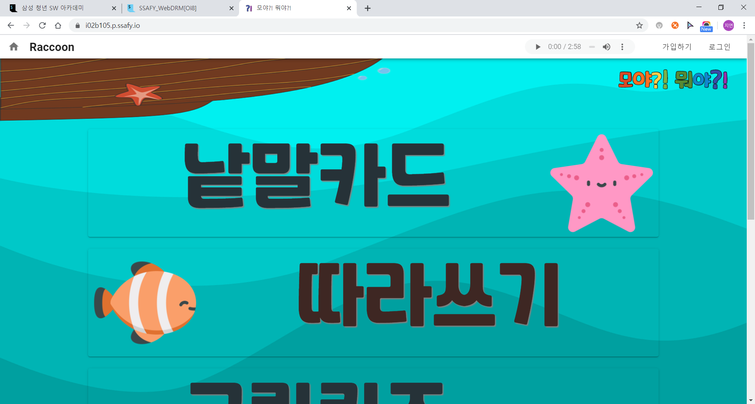



슬기로운 여가생활
빅데이터 기반으로
당신의 맞춤 여가생활을
추천해드립니다!
카카오톡으로 로그인

Slide 6





















슬기로운 여가생활
회원정보 입력
gender
○ 남 ○ 여
birth
1994
location
도/시
시/구
instructor
○ 강사 ○ 일반 회원
관심 카테고리

Slide 7
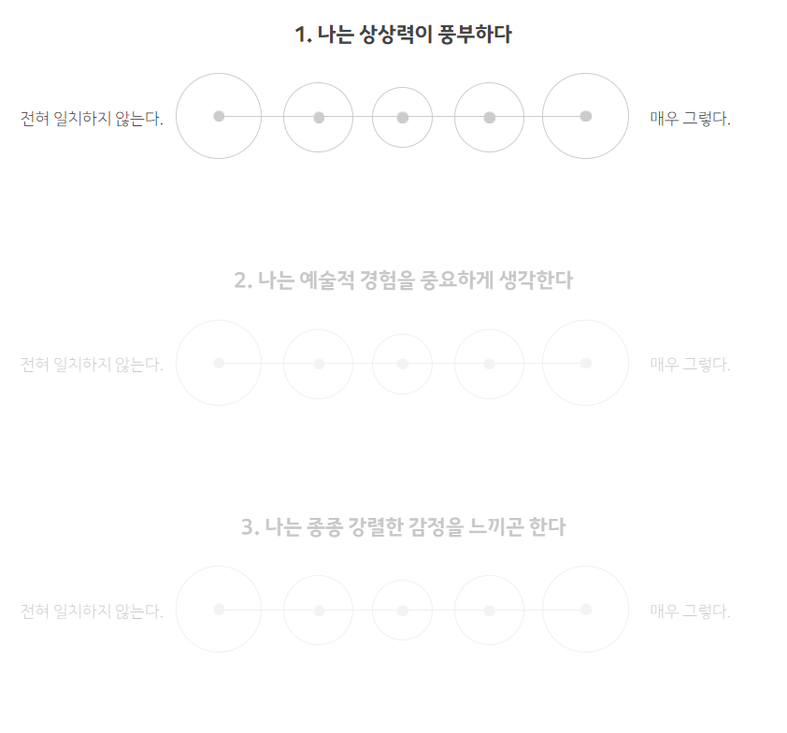
슬기로운 여가생활
성향 설문 조사
당신의 성향을 기반으로 여가생활을 추천해드립니다!
성향 검사는 BIG 5 성격 검사를 기반으로 한 검사입니다.
.
.
.
건너뛰기

Slide 8
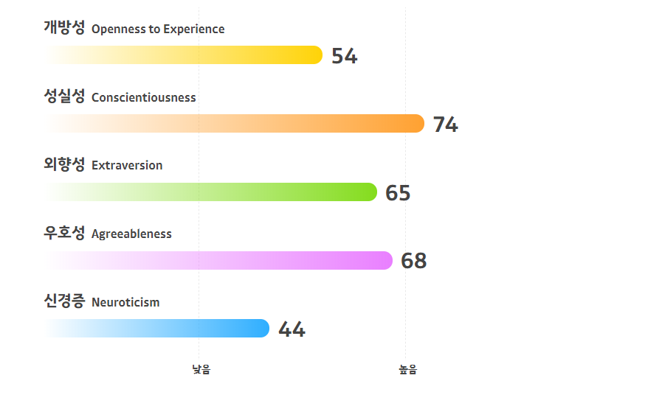
슬기로운 여가생활
가입 완료!
성향 검사 결과
당신은 소중한 사람들에 대한 헌신이며, 따라서 다른 사람들의 스포츠를 응원하는 자리에 있을 수 있습니다. 자신의 여가시간을 사용함에 있어서 가까운 친구들과 친척들에게 충성스럽습니다. 소극적이지만 목적적이고 활동을 계획하는 것을 선호하며, 신체적인 여건이나 또는 편안함을 조성하는 것을 중요하게 생각합니다.
이런 여가생활은 어떤가요? 특별한 저녁식사, 소풍, 산책, 좋아하는 사람과 함께 하는 TV, 영화감상 등.
더 많은 여가생활 보러가기

Slide 9
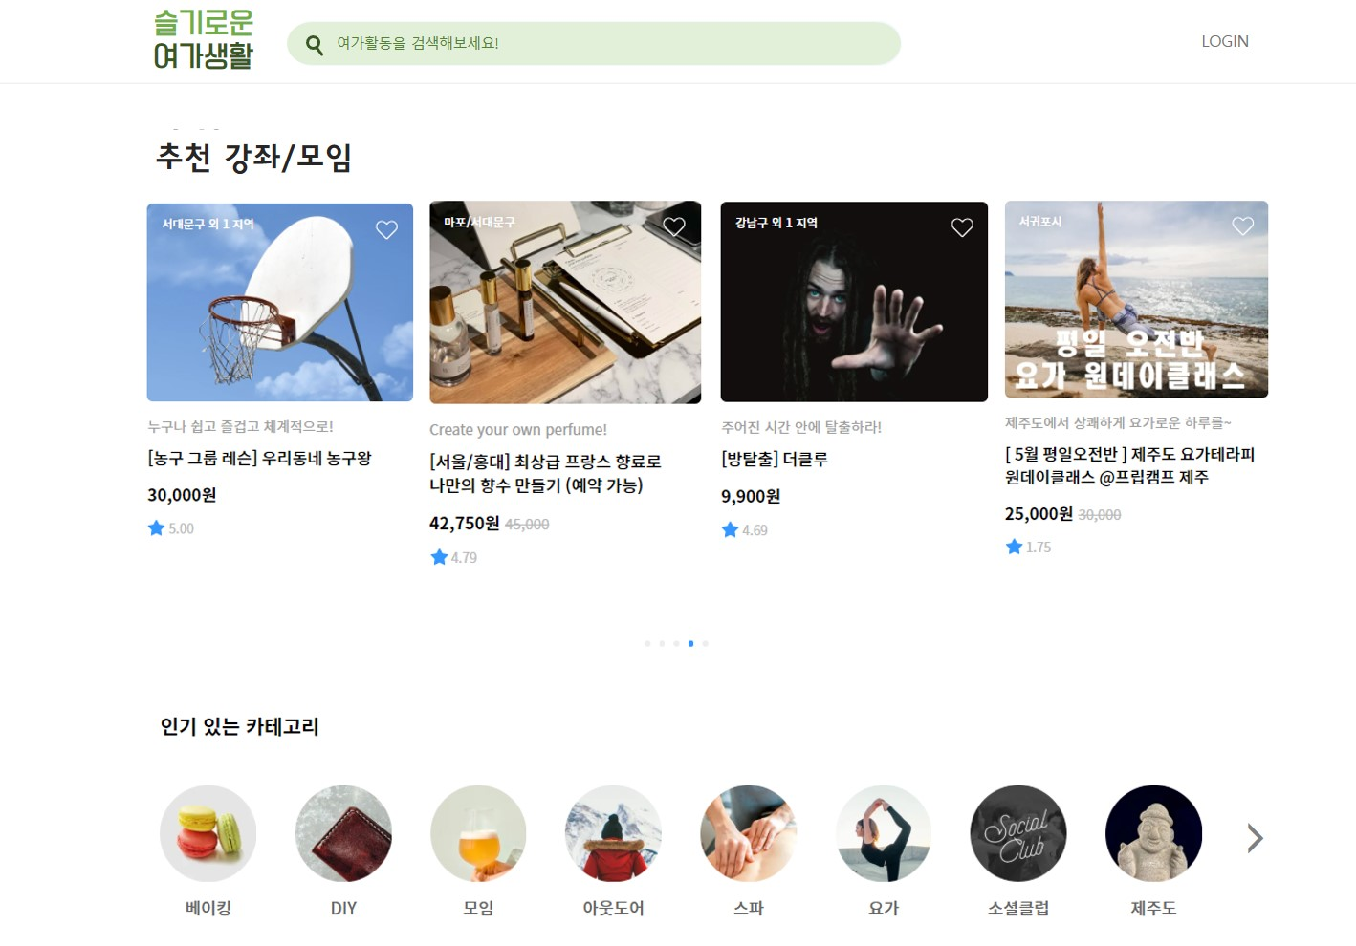


슬기로운 여가생활
강좌/모임
만들기!
안지연
<
>
#농구 #그룹 #야외
우리동네 농구왕
★ 5.00 35 views
#향수 #공방 #프랑스
프랑스 향료 나만의 향수
만들기 (평일 예약)
★ 4.79 48 views
#방탈출 #더클루 #공포
[방탈출] 더클루
★ 3.25 41 views
#요가 #야외 #원데이
[5월 평일 오전반]
요가테라피 야외 수업
★ 2.49 20 views
. . . . .
전체 카테고리
레저/스포츠 요리 수공예/공방 놀이/게임 문화 예술 축제/행사 기타

Slide 10

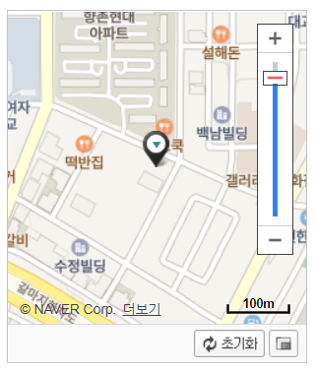
슬기로운 여가생활
강좌/모임
만들기!
안지연
모임
놀이/게임
비정기
일 11:00~12:30
인원 2/4
모임비 16,000원
모집중
[둔산동 더큐이스케이프] 일요일 조조 방탈출
모임장 안지연
작성일 2020.05.13 13:20
참여자 현황 2/4
안지연
김수빈
카카오톡id : ajy1213
#방탈출 #둔산동 #더큐이스케이프 #조조 #주말
참고 URL http://www.the-qescapedj.co.kr/
일요일 (5/17) 대전 둔산동 더큐이스케이프 ‘로스트원더랜드’ 테마 11시 타임 인원 모집합니다.
같이 탈출하실 분들 구해여!!!
조조할인으로 16000원에 하실 수 있습니다. 시작 30분 전에 만나기로 해요!

Slide 11
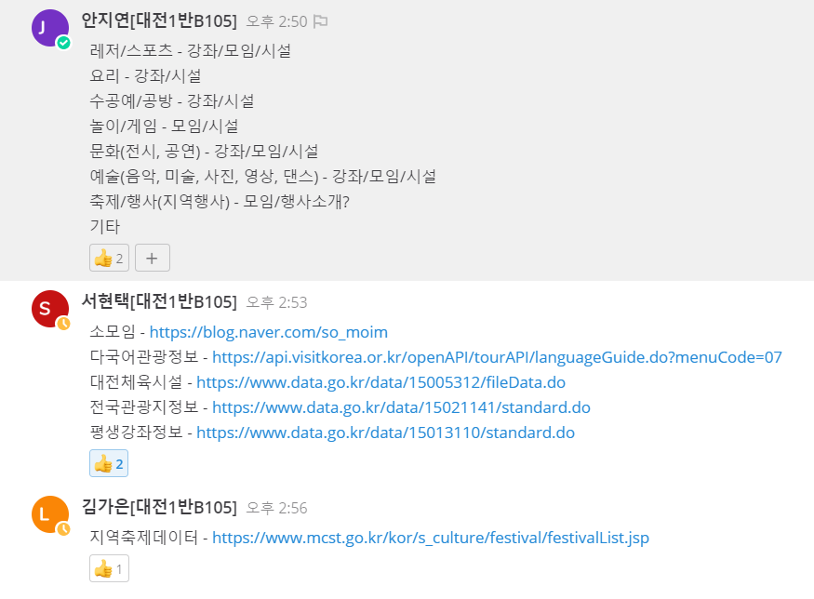
현재까지의
진행상황
여가생활 관련 데이터 수집
강좌/모임 데이터 수집

Slide 12
감사합니다

